Slide 1
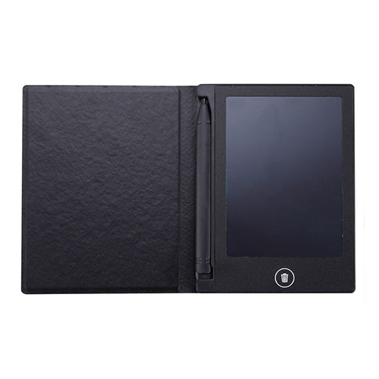
【提案書】
ハードカバー付電子メモパッド
特徴
汚れや傷がつきにくいハードカバー付きの電子メモパッドです。すっきりとしたシンプルなデザインのためビジネスシーンなどにも活用可能。手の平に収まる4.4インチのコンパクトサイズも◎！
商品写
納期
納期スペース
仕様
素材：ポリウレタン、耐衝撃性ポリスチレン、PET
サイズ：本体：115×87×7mmペン：122×95×11mm
包装：化粧箱入
備考：名入れ可能 モニター用テスト電池CR1220×1個（付）
お見積
お見積りスペース

